Slide 1
CHƯƠNG TRÌNH TÌM KIẾM ANIME
Giảng viên hướng dẫn: Trần Việt Trung
Nhóm thực hiện: Hedspi – 7B
Họ tên | MSSV | Công việc | Github ID
Nguyễn Hoàng Minh | 20122079 | View | minh94
Nguyễn Anh Tuấn | 20122685 | Model | kradragon
Trần Trung Hiếu | 20121699 | Controller | kagoromo
Trần Công Khanh | 20121902 | Controller | khanhtc

Slide 2
NỘI DUNG
Khái quát chương trình
Cơ sở dữ liệu
Một số mô tả
Các hướng phát triển

Slide 3
KHÁI QUÁT CHƯƠNG TRÌNH
Anime database
JDBC Driver
Filter
View
Bookmark
View
Model
Controller
Main View

Slide 4
CƠ SỞ DỮ LIỆU
Cấu trúc CSDL
Sơ đồ Thực thể - Liên kết
Sơ đồ Quan hệ

Slide 5
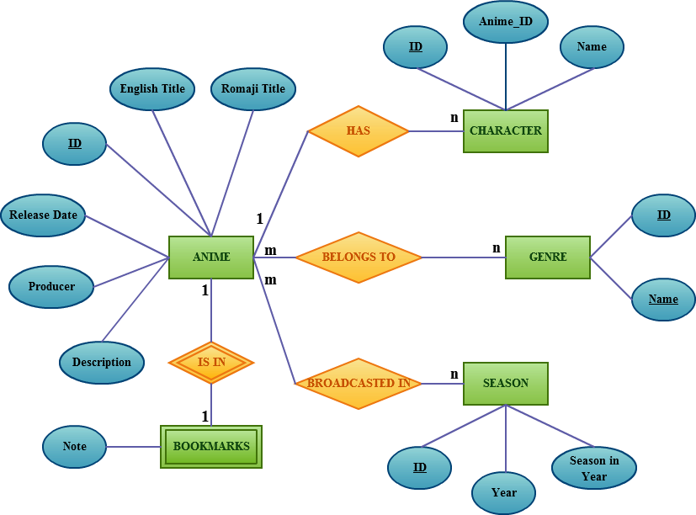
SƠ ĐỒ THỰC THỂ - LIÊN KẾT

Slide 6
ANIME
ID
English title
Romaji title
Producer
Description
Release date

Slide 7
CHARACTERS
ID
Anime_id
Name

Slide 8
SEASON
ID
Season_in_year
Year

Slide 9
ANIMESEASON
Anime_ID
Season_ID

Slide 10
BOOKMARKS
Anime_ID
Note

Slide 11
GENRE
ID
Anime_ID
Tag

Slide 12
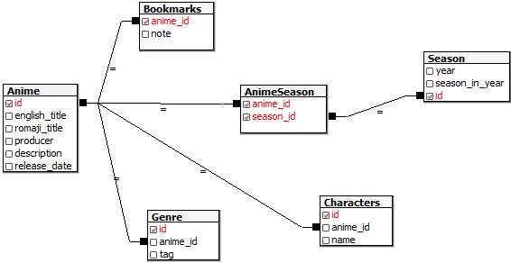
SƠ ĐỒ QUAN HỆ

Slide 13
CÁC QUERY SỬ DỤNG
/* Chọn 1 anime ngẫu nhiên từ csdl */
SELECT * FROM "Anime_" OFFSET 18 LIMIT 1
/* Chọn 1 anime có tên chứa xâu nhập vào (vd: sailor) */
SELECT A.*
FROM "Anime_" A
WHERE (UPPER(english_title) LIKE UPPER('%sailor%') OR UPPER(romaji_title) LIKE UPPER('%sailor%'))

Slide 14
CÁC QUERY SỬ DỤNG (tiếp)
/* Chọn ra season (mùa chiếu) của 1 anime có id = 6 */
SELECT STRING_AGG(S.season_in_year || ' ' || S.year, ', ') season
FROM "Season" S ,
"AnimeSeason" AS_
WHERE AS_.anime_id = 6 AND
AS_.season_id = S.id
/* Chọn ra genre (thể loại) của anime có id = 6 */
SELECT STRING_AGG(INITCAP(tag), ', ') genre
FROM "Genre"
WHERE anime_id = 6

Slide 15
CÁC QUERY SỬ DỤNG (tiếp)
/* Chọn ra các nhân vật của anime có id = 6 */
SELECT C.*
FROM "Characters" C
WHERE C.anime_id = 6
/* Chọn ra những anime được bookmark */
SELECT A.* ,
B.note
FROM "Anime_" A ,
"Bookmarks" B
WHERE A.id = B.anime_id

Slide 16
CÁC QUERY SỬ DỤNG (tiếp)
/* Chọn ra những anime có nhà sản xuất là “Kyoto Animation” */
SELECT *
FROM "Anime_"
WHERE producer = 'Kyoto Animation'
/* Chọn ra những anime có nhân vật mà tên chứa xâu “naruto” */
SELECT A.* ,
C.id char_id ,
C.name
FROM "Characters" C ,
(SELECT A.*
FROM "Anime_" A
) A
WHERE A.id = C.anime_id AND
UPPER(C.name) LIKE UPPER('%naruto%')

Slide 17
CÁC QUERY SỬ DỤNG (tiếp)
/* Chọn những anime có thể loại là drama & fantasy */
/* SELECT A.*
FROM "Anime_" A ,
"Genre" G
WHERE A.id = G.anime_id AND
(UPPER(english_title) LIKE UPPER('%%') OR UPPER(romaji_title) LIKE UPPER('%%')) AND
G.tag IN ('drama','fantasy')
GROUP BY A.id
HAVING COUNT(G.tag) >= 2 */

Slide 18
CÁC QUERY SỬ DỤNG (tiếp)
/* Chọn những anime có thể loại là fantasy nhưng không là drama */
SELECT A.*
FROM "Anime_" A ,
"Genre" G
WHERE A.id = G.anime_id AND
(UPPER(english_title) LIKE UPPER('%%') OR UPPER(romaji_title) LIKE UPPER('%%')) AND
G.tag IN ('fantasy')
GROUP BY A.id
HAVING COUNT(G.tag) >= 1
EXCEPT
SELECT A.*
FROM "Anime_" A ,
"Genre" G
WHERE A.id = G.anime_id AND
G.tag IN ('drama‘)

Slide 19
CÁC QUERY SỬ DỤNG (tiếp)
/* Chọn ra những anime được phát hành vào khoảng năm 2009 và 2014 */ SELECT A.* FROM "Anime_" A , "Season" S , "AnimeSeason" AS_ WHERE A.id = AS_.anime_id AND AS_.season_id = S.id AND (UPPER(english_title) LIKE UPPER('%%') OR UPPER(romaji_title) LIKE UPPER('%%')) AND S.year >= 2009 AND S.year <= 2009 | EXCEPT SELECT A.* FROM "Anime_" A , "AnimeSeason" AS_ , "Season" S WHERE A.id = AS_.anime_id AND AS_.season_id = S.id AND S.year = 2009 AND S.season_in_year IN ('') EXCEPT SELECT A.* FROM "Anime_" A , "AnimeSeason" AS_ , "Season" S WHERE A.id = AS_.anime_id AND AS_.season_id = S.id AND S.year = 2014 AND S.season_in_year IN (‘Winter‘,’Fall’,’Summer’)

Slide 20
CÁC QUERY SỬ DỤNG (tiếp)
/* Chọn ra những anime được chiếu trong khoảng năm 2009 đến 2014, thể loại là fantasy nhưng không là drama và harem */ SELECT A.* FROM "Anime_" A , "Season" S , "AnimeSeason" AS_ , "Genre" G WHERE A.id = AS_.anime_id AND AS_.season_id = S.id AND A.id = G.anime_id AND (UPPER(english_title) LIKE UPPER('%%') OR UPPER(romaji_title) LIKE UPPER('%%')) AND G.tag IN ('fantasy') AND S.year >= 2009 AND S.year <= 2014 GROUP BY A.id HAVING COUNT(G.tag) >= 1 EXCEPT | SELECT A.* FROM "Anime_" A , "Genre" G WHERE A.id = G.anime_id AND G.tag IN ('drama','harem') EXCEPT SELECT A.* FROM "Anime_" A , "AnimeSeason" AS_ , "Season" S WHERE A.id = AS_.anime_id AND AS_.season_id = S.id AND S.year = 2009 AND S.season_in_year IN ('') EXCEPT SELECT A.* FROM "Anime_" A , "AnimeSeason" AS_ , "Season" S WHERE A.id = AS_.anime_id AND AS_.season_id = S.id AND S.year = 2014 AND S.season_in_year IN (‘Winter‘,’Fall’,’Summer’)

Slide 21
CÁC QUERY SỬ DỤNG (tiếp)
/* Chọn ra những anime có nhân vật tên chứa xâu “haru”, được chiếu trong khoảng năm 2007 đến 2014, có thể loại là “Slice of life” nhưng không phải “ecchi” */ SELECT A.* , C.id char_id , C.name FROM "Characters" C , (SELECT A.* FROM "Anime_" A , "Season" S , "AnimeSeason" AS_ , "Genre" G WHERE A.id = AS_.anime_id AND AS_.season_id = S.id AND A.id = G.anime_id AND G.tag IN ('slice of life') AND S.year >= 2007 AND S.year <= 2014 GROUP BY A.id HAVING COUNT(G.tag) >= 1 EXCEPT | SELECT A.* FROM "Anime_" A , "Genre" G WHERE A.id = G.anime_id AND G.tag IN ('ecchi') EXCEPT SELECT A.* FROM "Anime_" A , "AnimeSeason" AS_ , "Season" S WHERE A.id = AS_.anime_id AND AS_.season_id = S.id AND S.year = 2007 AND S.season_in_year IN ('') EXCEPT SELECT A.* FROM "Anime_" A , "AnimeSeason" AS_ , "Season" S WHERE A.id = AS_.anime_id AND AS_.season_id = S.id AND S.year = 2014 AND S.season_in_year IN (‘Winter‘, ‘Fall’, ‘Summer’) ) A WHERE A.id = C.anime_id AND UPPER(C.name) LIKE UPPER('%haru%')

Slide 22
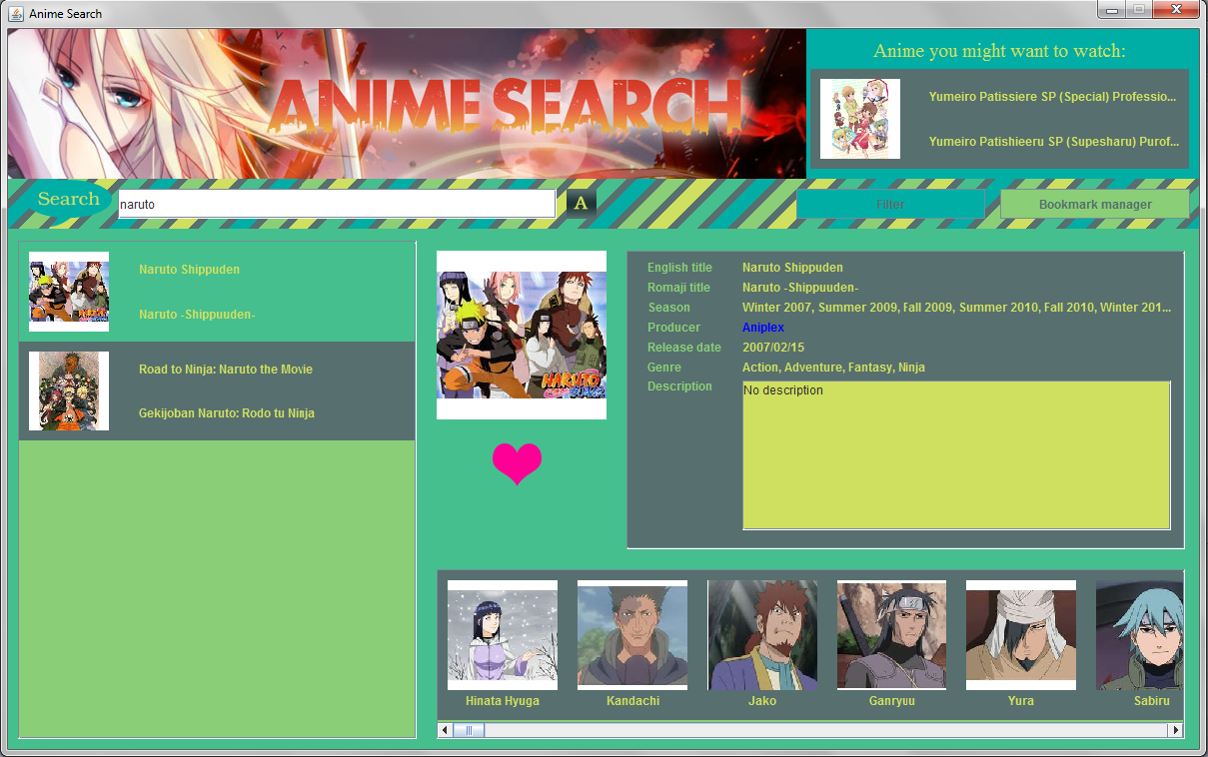
MỘT SỐ MÔ TẢ
Search Input Field
Recommended Anime
Details
Results List
Characters

Slide 23
MỘT SỐ MÔ TẢ
Các nút chức năng:
Search options: Chọn 2 chế độ tìm kiếm theo anime/nhân vật (A/C).
Filter button: Hiển thị bộ lọc hỗ trợ tìm kiếm.
Bookmark manager: Quản lý các anime đã được bookmark.
Bookmark button: 2 trạng thái: Bookmarked/Not bookmarked.

Slide 24
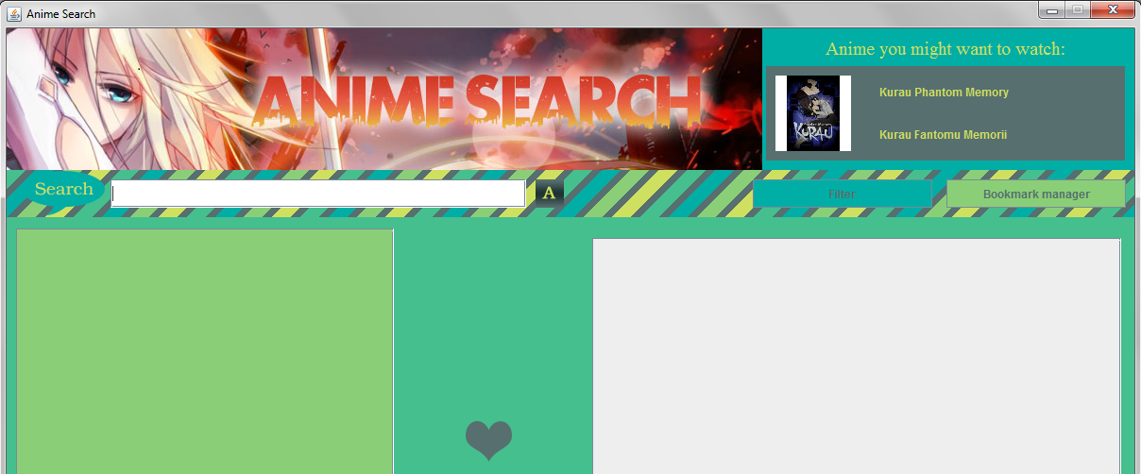
MỘT SỐ MÔ TẢ
Search Options
Filter
Bookmark Manager
Bookmark Button

Slide 25
MỘT SỐ MÔ TẢ
Bộ lọc (Filter):
Tags: Tìm các anime chứa (hoặc không chứa) các tags tương ứng.
Season: Chọn năm và mùa anime phát sóng.
→ Giới hạn phạm vi tìm kiếm.

Slide 26
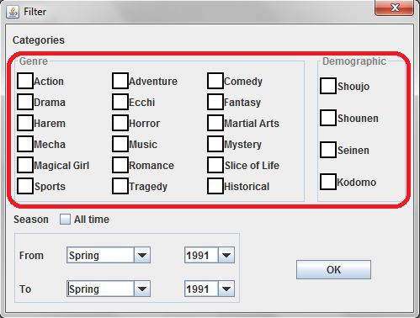
MỘT SỐ MÔ TẢ
Chọn Tags (AND/OR/NOT)
Chọn ⬄ Không quan tâm anime phát sóng khi nào
Tìm anime phát sóng trong một khoảng thời gian (mùa) nhất định

Slide 27
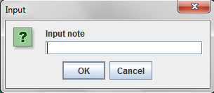
MỘT SỐ MÔ TẢ
Bookmark Note: Cho phép sửa ghi chú. Hiển thị khi bookmark một anime mới bằng Bookmark Button.

Slide 28
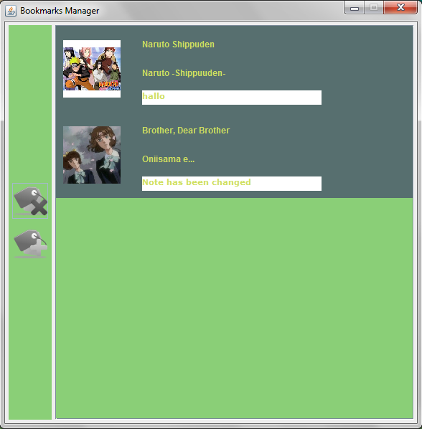
MỘT SỐ MÔ TẢ
Bookmark Manager:
Anime đã được đánh dấu
Ghi chú
Xoá anime khỏi danh sách
Sửa ghi chú

Slide 29
CÁC HƯỚNG PHÁT TRIỂN
_ Mở rộng CSDL có thông tin, đặc điểm nhân vật của từng Anime.
_ Mở rộng thêm chức năng “đánh giá”, lưu lại đánh giá của người dùng để chấm điểm cho Anime đó.
_ Cho phép người dùng tìm ra Anime, nhân vật dựa theo đặc điểm nhất định của nhân vật. VD: mắt đen, tóc vàng, …v.v
_Cho phép người dùng tình kiếm theo số tập, tên mỗi tập, mức đánh giá, …
_ Phát triển ứng dụng để có thể xem được Anime đã tìm kiếm.
_ Phát triển trên các nền tảng khác: Web, di động; cho phép người dùng đóng góp làm giàu cho CSDL … v.v

Slide 30
Thank You!
Any Question?

